Slide 1
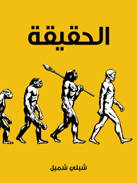
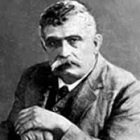
شـبـلي شـمـيـّل( 1848/ 1914)
إن الذين يقولون بوجود قوة أبدعت العالم من لا شيء لا يستندون في قولهم هذا على شئ… وإنما يفعلون ذلك انقيادا لفلسفة موهومة نشأت عن نقصان الاختبار. الحقيقة ص15
وقد عمل شميل في كتابه الحقيقة ( 1885) على التنبيه إلى أن قَبول فرضية انحدار الأحياء من أصل واحد وتنوعها وتطورها حسب نواميس الطبيعةِ لا يتعارض مع ما جاءت به الأديان أو مع وجود الخالق.
لقيت أفكار داروين اهتمام واسعا في أوساط المفكرين العرب، وعلى رأسهم إسماعيل مظهر وشبلي شميّل الذي يرى أنه لا يمكن أن ننكر ما جاء به داروين، وأن فكرته حول النشوء والارتقاء صحيحة.

Slide 2
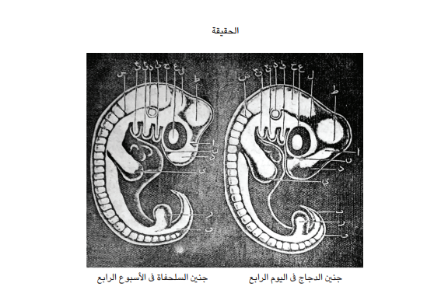

Slide 3
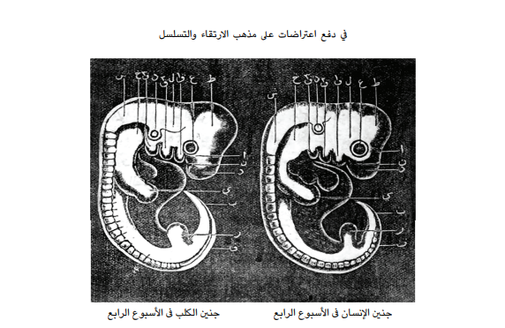

Slide 4
من يجهل اختلاف أفراد النبات والحيوان؟
ويطرح شميل عدة تساؤلات ليدلل على صدق ما جاء به داروين، منها:
هل يستطيع أحد أن ينكر ما للوراثة من قوة في نقل صفات هذا الاختلاف في النسل؟
كما يعطي أمثلة منها:
وأن هذه الصفات تقوى إذا ناسبتها الأحوال وتضعف إذا لم تناسبها؟
المزارع الذي يفضل البذرة الجيدة عن الردئية ، والأرض الخصبة عن البور. كما يعرف من المواشي ما هي أنسب من حيث الصحة والشدة فيعتني بتربيتها ومأكلها ومسكنها وتوليدها
يؤكد شميل على أن الفضل في معرفة أصل الإنسان يرجع للامارك وداروين، اللذان ردا الإنسان الهابط من السماء... إلى مقامه الحقيقي في الطبيعة

Slide 5


وهو بذلك يقدم شرحا مبسطا يمكن أن يفهمه أي إنسان بسيط.
الاختلاف أمر واقع بين الإنسان كما بين الحيوان وكذا بين النبات.
يتم انطلاقا من الوراثة نقل صفات هذا الاختلاف في النسل.
تقوى الصفات الوراثية إذا وجدت الظروف الملائمة وتضعف في حال غيابها.
حينما يقدم المزارع على موسم الزرع، فهو ينتقى البذور الجيدة ويفضلها على الرديئة، ويهتم بالأرض الجيدة ويفضلها على الرديئة.

Slide 6

ويعطي شميل 04 مسائل جوهرية لابد من التأكيد عليها لفهم التيار الدارويني هي:
2/ تكون التباينات / تغير الأفراد
1/ تنازع البقاء
4/ انتخاب الطبيعة للمتغير الذي يكون به أفضل الصفات، وهذا الانتخاب يكون بواسطة تنازع البقاء
3/ انتقال التغيرات بالوراثة عبر الأجيال

Slide 7
2/ التطور الآلي للأنواع: تخضع الأنواع العضوية لعمليات تطورية تدريجية ومستمرة آليا تتحكم فيها الطبيعة
(الانتقاء الطبيعي)
3/ تتم عملية التطور من خلال صراع دائم بين الكائنات والأنواع. إنه الصراع من أجل ابقاء.
1/ الأصل المشترك للأنواع: فالكون عبارة عن سلسلة متواصلة في حركة دائمة، أرقى حلقاتها هو الإنسان الذي قد لا يكون آخر حلقة
مبادئ التيار الدارويني

Slide 8
ج/ البقاء هو القيمة المحورية في المنظومة الداروينية، وبالتالي لا مجال للحديث عن بقية القيم: الأمانة، الخير، الشر، الجمال، الأخلاق....
ب/ يثبت الكائن أو النوع الذي ينتصر على البقية أنه أرقى الكائنات / الأنواع، ويحقق البقاء المادي على حسابها.
4/ البقاء للأصلح
أ/ يكون البقاء من نصيب االنوع الذي يملك الصفات التكيفية التي تمكنه من فرض إرادته على بقية الأنواع.وهي صفات طبيعية مادية: الأكثر استجابة للتغير البيئي، الأقوى، الأذكى...
5/ الحتمية: تعتبر عملية التطور هذه عملية حتمية تشمل كل الكائنات، ومنها الإنسان والمجتمعات البشرية.

Slide 9
7/ رفض/ تجاهل مسألة الخلق الإلهي لكونها مسألة غيبية والغيب لا يمكن رصده تجريبيا، فطبيعة كفيلة بالقيام بمهمة التطور
6/ تسير الحياة الاجتماعية والإنسانية حسب القوانين نفسها التي تسير عليها الطبيعة.
إنه مبدأ الداروينية الاجتماعية التي طبقت الداروينية على الحياة الاجتماعية من أجل تبرير الطبقية والتفاوت الاجتماعي والممارسات العنصرية والاستعمارية، وتعطي الحق لفئات محددة في المجتمع/ العالم على استغلال واستضعاف فئات أخرى. وهو ما دعا له هربرت سبنسر في معارضة واضحة منه لتدخل الدولة من اجل مساعدة الفقراء ودعمه اللامتناهي للرأسمالية.
قد كان من أهم مظاهرها في الواقع المعاش:

Slide 10
في المجال السياسي والحربي:
تبرير العديد من الممارسات التي تظهر من خلال تجاوز القيم الإنسانية والأعراف والقوانين، ويتجلى ذلك في العديد من المظاهر أهمها:
إعطاء دول دون الأخرى حقوقا في ممارسة السلطة وفرض الهيمنة على العالم
هيمنة وطغيان الدول الامبريالية على المجتمعات الفقيرة
السياسات الاستعمارية حول العالم
الطغيان الممارس في الحروب والمجازر
الإبادة العرقية (هتلر لليهود، وطائفة الروما (الغجر) والمعاقين والبولنديين وأسرى الحرب السوفيتية والألمان المنحدرون من أصل أفريقي....) ومثلما يحدث الآن في غزة

Slide 11


حرية السوق وعدم وجود قوانين ضابطة للمنافسة (البقاء لمن يستطيع إثبات ذاته)
في المجال الاقتصادي:
إحكام الدول الامبريالية سيطرتها على شعوب الدول الإفريقية والآسيوية الفقيرة، بدعوى أن الدول الفقيرة عاجزة عن التطور، والدول المتقدمة هي الأصلح.
التفاوت الطبقي عبر العالم، وتقسيم دول العالم لغنية وفقيرة، متقدمة ومتخلفة.
في المجال الصحي:
قواعد الصحة عند النازيين الذي يرون أنهم أحسن الأعراق، ولابد من إبادة أعضاء الأجناس الأخرى، قتل المعاقين جسديا أو عقليا...ترسيم وتقنين التجارب العلمية الخاصة بتحسين الأجناس والنسل، القتل الرحيم( 2024 قتل أكثر من 16 ألف إنسان في كندا وبرغبتهم)....

Slide 12
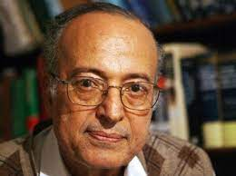
نقد التيار الدارويني
يرى عبد الوهاب المسيري أن التيار الدارويني يعتبر مبعثا أساس لأزمة الحداثة من خلال إقراره بأن الإنسان مجرد كائن عضوي، كغيره من الكائنات العضوية. ملغيا بذلك كل الأبعاد الأخرى التي يتجلى من خلالها الإنسان كمخلوق متفرد: العقل، الروح، الأخلاق.... مقيّما الداروينية على أنها:
تحديد مسألة الصلاح بما هو مادي ونكران القيم، والتأكيد على المادية. يجعل من العالم حلبة صراع بين من أجل البقاء، ولا وجود لأية قيمة إلا البقاء.
فلسفة علمانية شاملة، مادية، وتنكر أية مرجعية غير مادية. وتستبعد الخالق من المنظومة المعرفية والأخلاقية، وترد العالم كله إلى مبدأ مادي واحد كامن في المادة وتدور في نطاق الصورة المجازية العضوية والآلية للكون.

Slide 13
والحقيقة أن الهجوم على المبادئ الداروينية لم تأت فقط من المناوؤين لها، بل حتى من المنضوين تحت فلك التطورية، ففي سنة 1985 كتب الكاتب اللاأدري: مايكل دانتون ( أستاذ بعلم الوراثة) كتابا عنونه: التطور نظرية في أزمة، وأردف بكتاب ثان سنة 2015 عنونه: التطور نظرية ما تزال في أزمة.
وضح الكاتب إستقلالية التعايش الذي تخضع له الكائنات الحية، وأن بين الكائنات الحية برازخ حقيقية ( كل له أصله المنفصل)
مؤكدا على ما توصلت له أبحاث علم الأحياء النمائي التطوري، حول تطور الأعضاء داخل الكائن الحي يفند دعوى التطوريين الوهمية ( الأصل الواحد والتطور)
كما انتهى عالم البيولوجيا ستيفن جاي جولد ( صاحب أكبر المصنفات وأشهرها في تأييد التطورية) إلى القول بأن الداروينية ليست سوى مجموعة قصص طفولية.

Slide 14
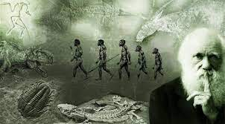

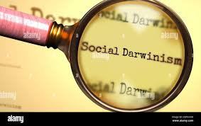
ومازال الجدل قائما لحد الآن حول جدوى الداروينية وصحة الأفكار التي بنيت عليها، ويرد مؤيدو الداروينية على نقادها بأن الداروينية تيار طبيعي، والأدلة المقبولة على صحته أو عدم صحته لا بد أن تكون طبيعية أيضا.
أ. هـ

